Slide 1
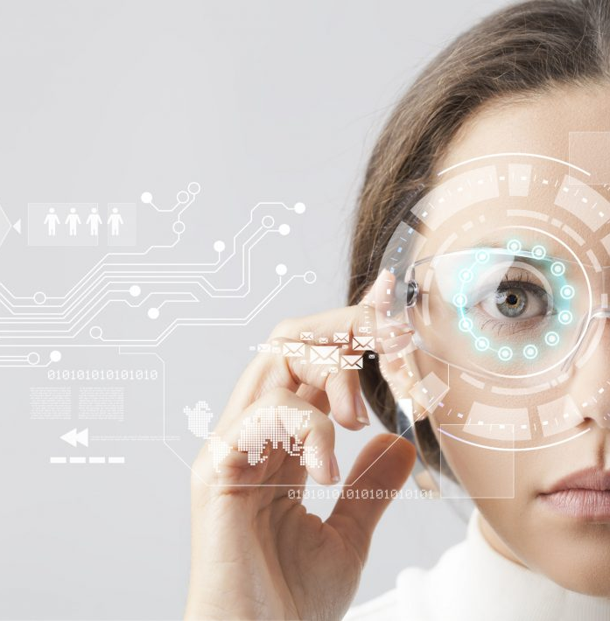

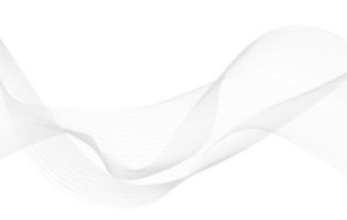
Дипломный проект
Смирнов Д.В
старт обучения: Сентябрь 2021г
Обнаружение диабетической ретинопатии по снимку глазного дна (Kaggle 2015)
Университет
искусственного
интеллекта
Дата защиты 15.06.2024

Slide 2
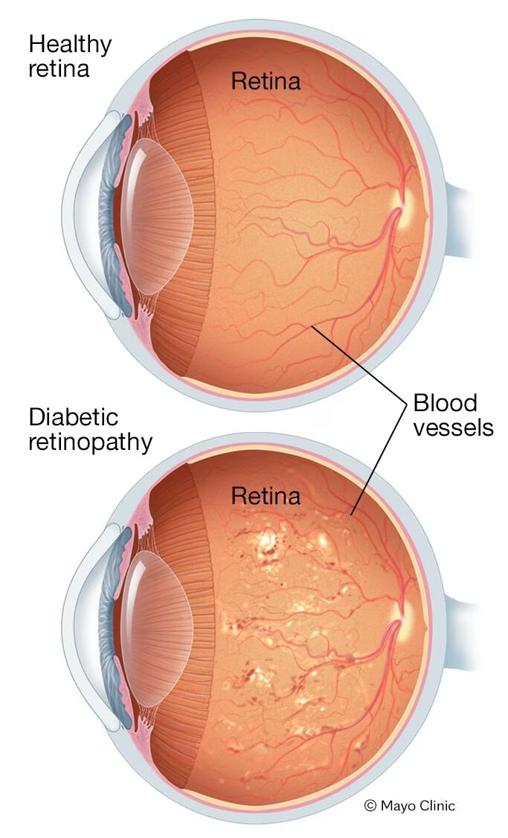


Диабетическая ретинопатия
1 - Легкая (Mild)
2 - Умеренная (Moderate)
3 - Тяжелая (Severe)
4 - Пролиферативная (Proliferative DR)

Slide 3

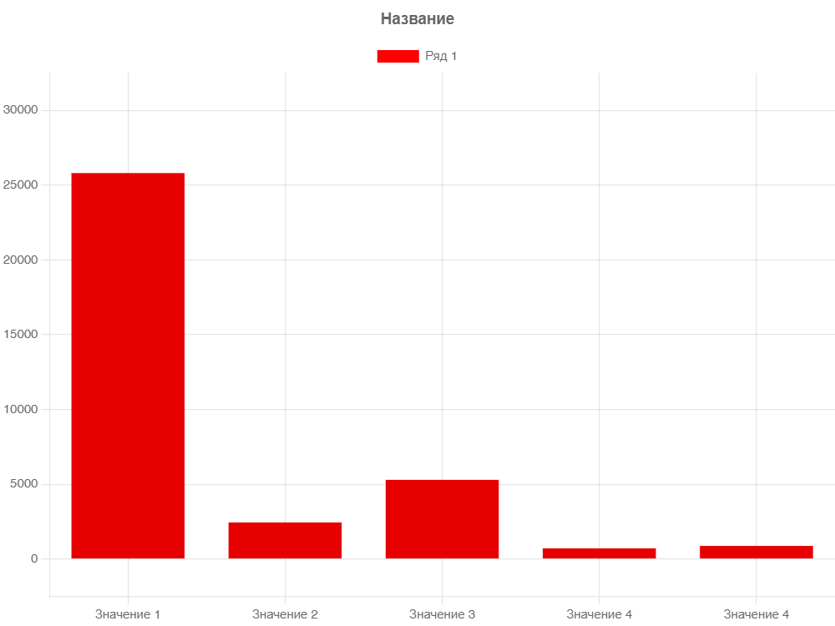
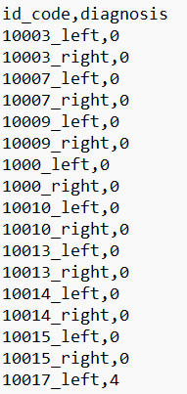
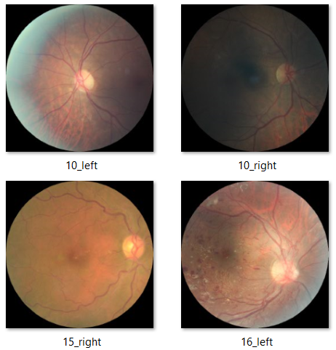
Датасет Kaggle2015
Снимки глазного дна ~35к (.jpeg)

Slide 4
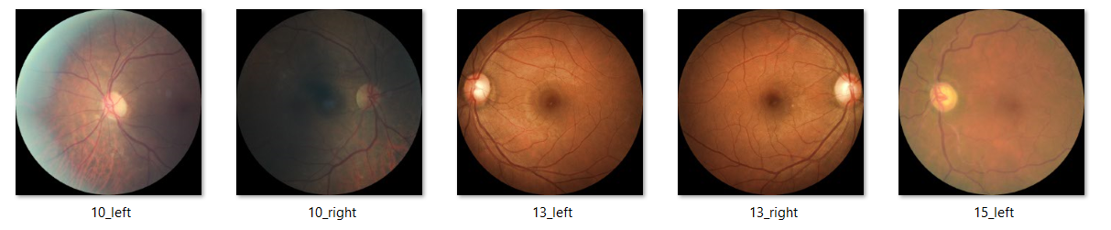
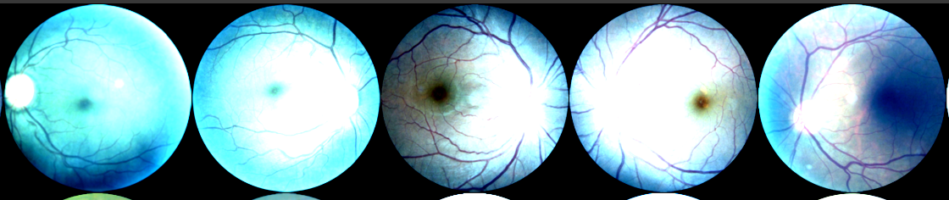
Аугментация и нормализация
mean=[0.3199, 0.2240, 0.1609] std=[0.3020, 0.2183, 0.1741]

Slide 5

Использованные архитектуры
Grayscale + ResNet50/ResNet152V2
RGB+ augment + ResNet152V2
RGB+ augment + MobileNet
RGB+ augment + Balanced data (7k)
RGB+ augment + AutoKeras clasiff.
Kaggle + APTOS 2019:
RGB+ augment + ResNet152V2

Slide 6
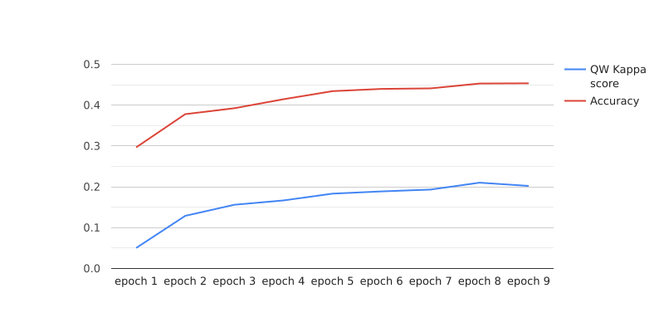
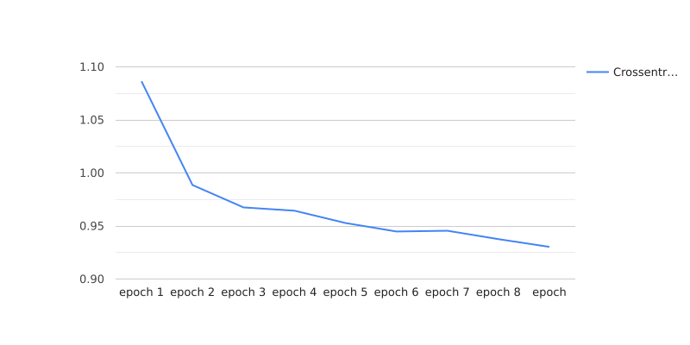
Использованные архитектуры

Slide 7

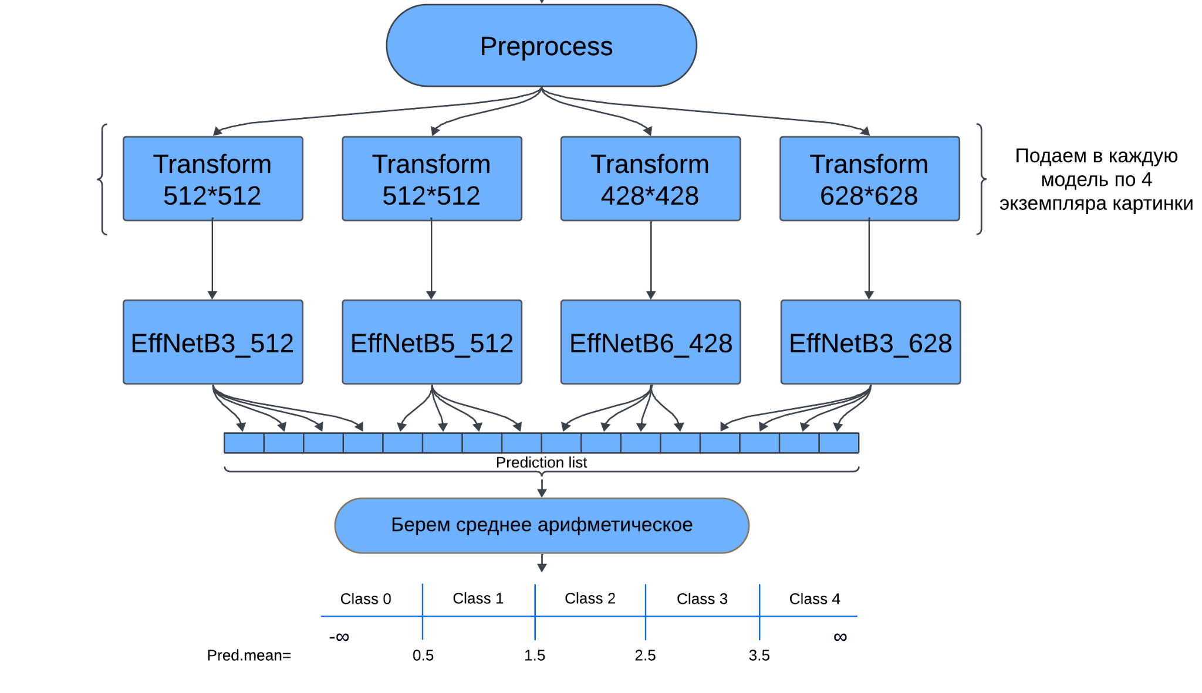
EfficientNet Ensemble (Torch)
Схема ансамбля

Slide 8
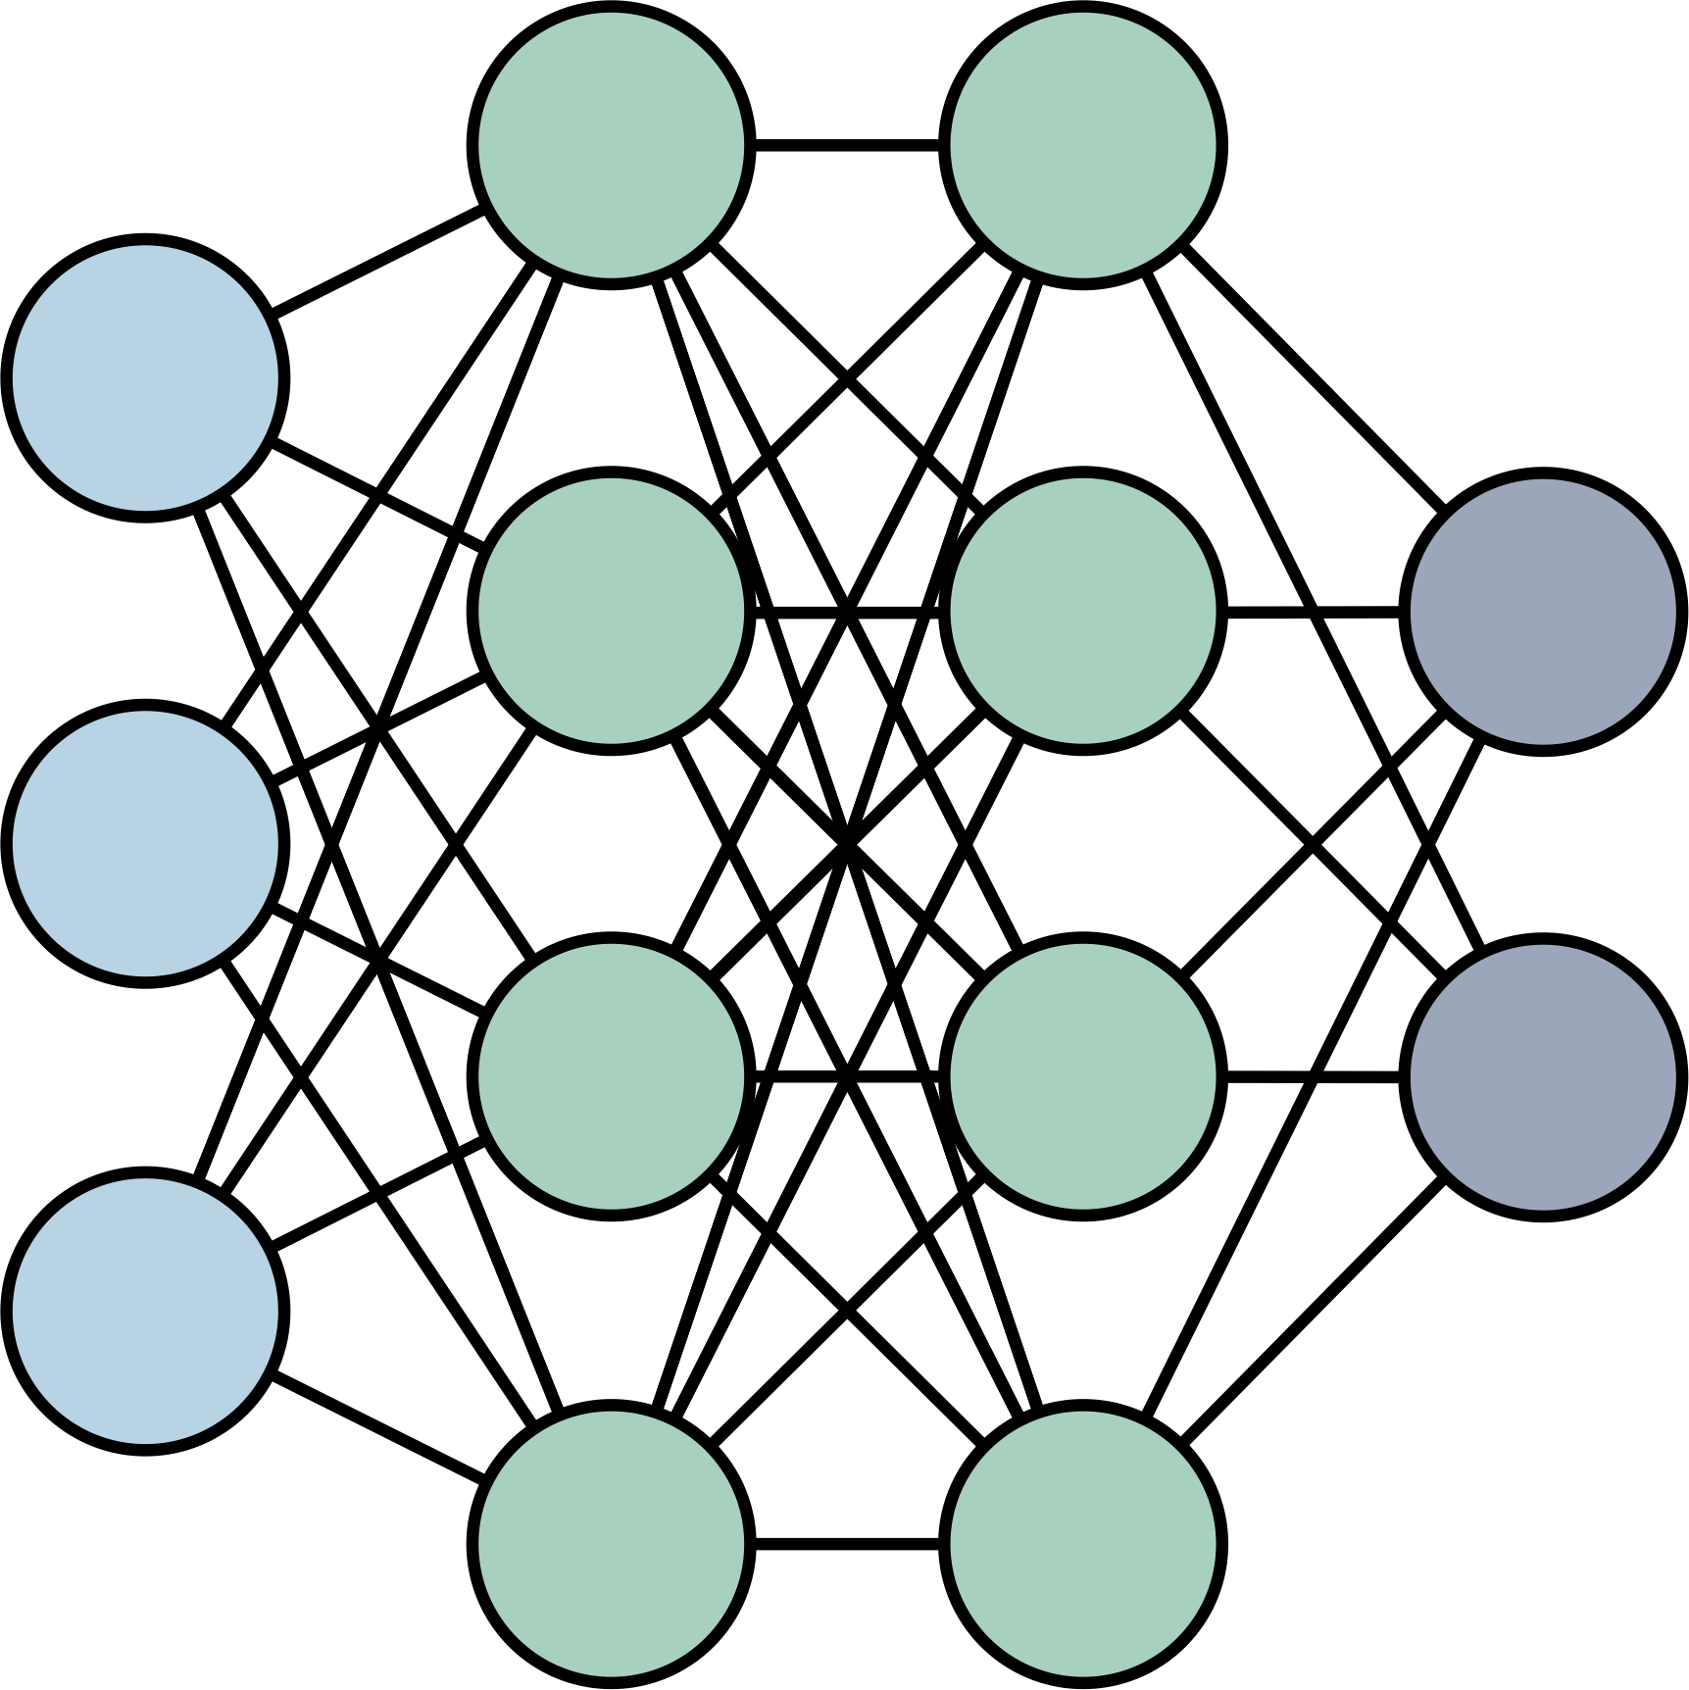
Функция ошибки
SparseCategoricalCrossentropy &
CategoricalCrossentropy 👎
~L1 loss~
MSE Loss👍
QWKappaLoss???

Slide 9
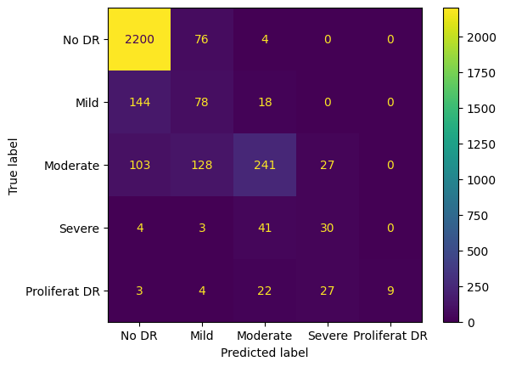
Точность - 80.9%
QWKappa метрика - 78.4%
Результат

Slide 10
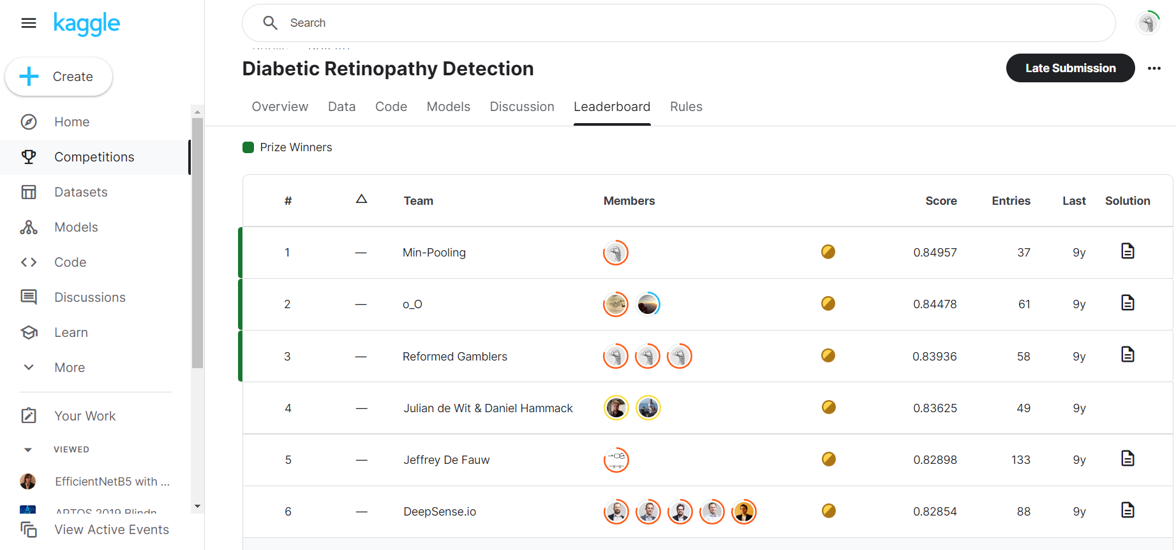
Результаты участников Kaggle

Slide 11
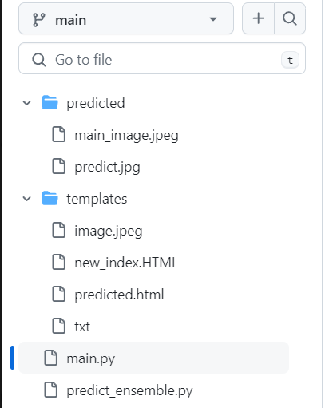
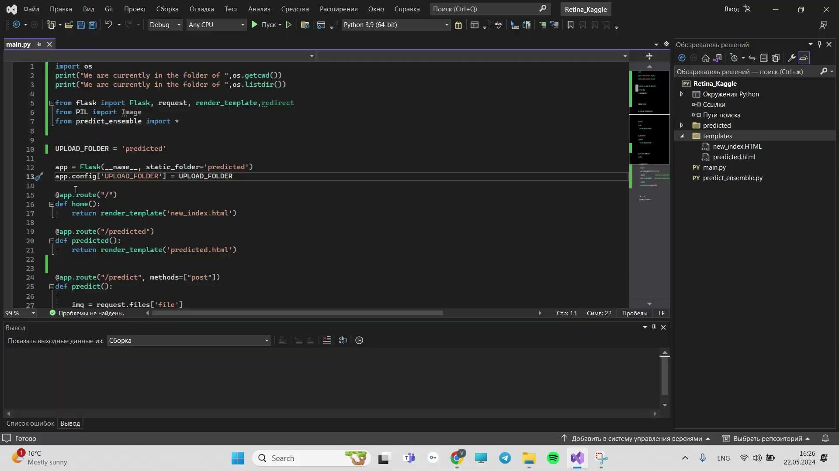
Flask приложение
+
-
-
+

Slide 12
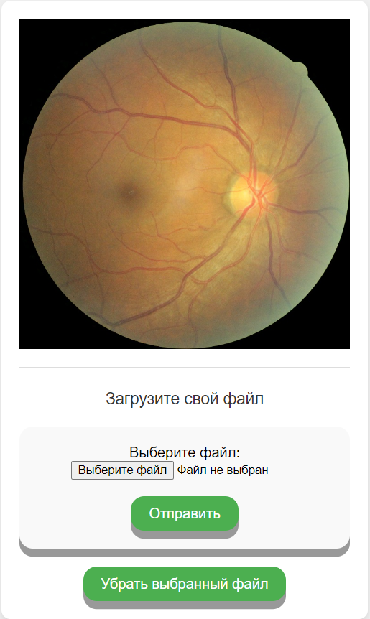
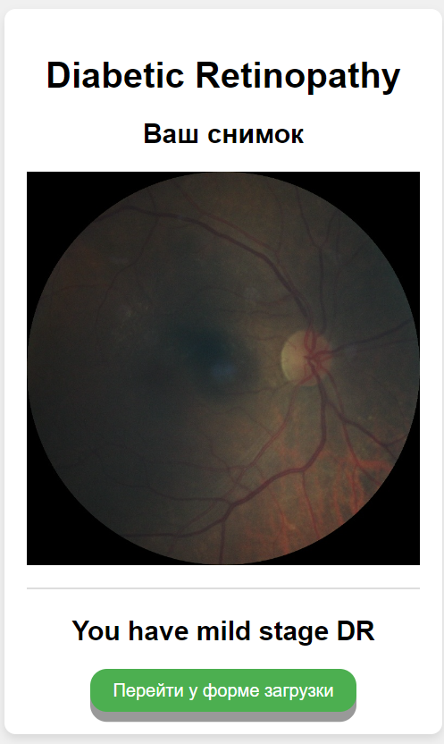


Flask приложение

